Slide 1
Módulo 12: Resolución de problemas de red
Enterprise Networking, Security, and Automation (ENSA)
Notes:
Cisco Networking Academy Program
Enterprise Networking, Security, and Automation 7.0 (ENSA)
Módulo 12: Resolución de problemas de red

Slide 2
Objetivos del módulo
Título del módulo: solución de problemas de red
Objetivo del módulo: Resolver problemas de redes empresariales.
Título del tema | Objetivo del tema
Documentación de red | Explicar la forma en que se elabora y se utiliza la documentación de red para solucionar problemas de red.
Proceso de resolución de problemas | Comparar los métodos de resolución de problemas que usan un enfoque sistemático, en capas.
Herramientas para la resolución de problemas | Describir las diferentes herramientas para la resolución de problemas de redes.
Síntomas y causas de los problemas de red | Determinar los síntomas y las causas de los problemas de red mediante un modelo en capas.
Resolución de problemas de conectividad IP | Solucionar problemas de una red mediante un modelo en capas.
Notes:
2
12 – solución de problemas de red
12.0 — Introducción
12.0.2 – ¿Qué aprenderé en este módulo?

Slide 3
12.1 Documentación de red
Notes:
12 – Resolución de problemas de red
12.1 — Documentación de red

Slide 4
Documentación de red Descripción general de la documentación
Se requiere documentación de red precisa y completa para supervisar y solucionar problemas de redes de manera eficaz.
La documentación de red común incluye lo siguiente:
Diagramas lógicos y físicos de topología de la red
Documentación de dispositivos de red que registra toda la información pertinente del dispositivo
Documentación de referencia del rendimiento de la red
Toda la documentación de la red debe mantenerse en una sola ubicación y la documentación de copia de seguridad debe mantenerse y mantenerse en una ubicación separada.
Notes:
12 – Resolución de problemas de red
12.1 — Documentación de red
12.1.1 – Descripción general de la documentación

Slide 5
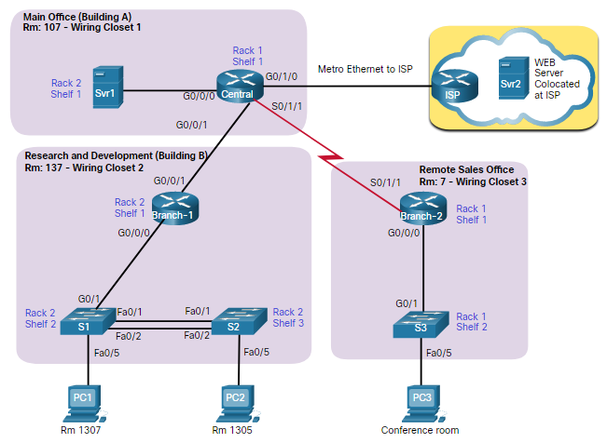
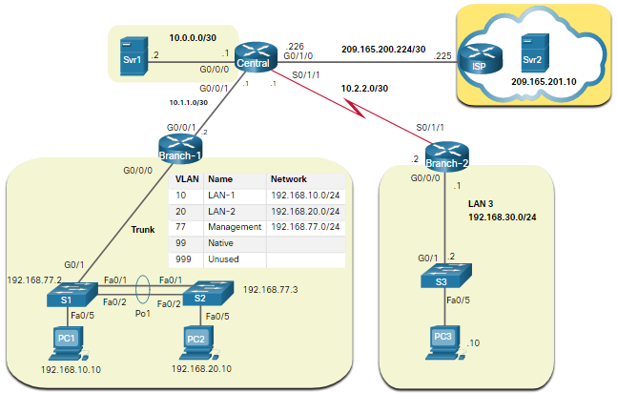
Documentación de red Diagramas de topología de la red
Hay dos tipos de diagramas de topología de la red: la topología física y la topología lógica.
Topología física
Topología lógica
Notes:
12 – Resolución de problemas de red
12.1 — Documentación de red
12.1.2 – Diagramas de topología de la red

Slide 6
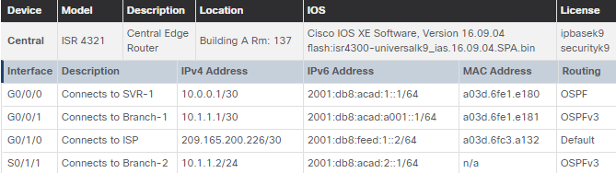
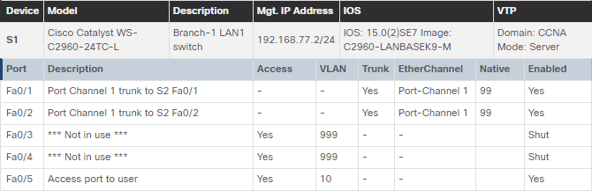
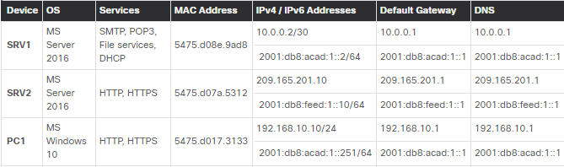
Documentación de red Documentación de dispositivos de red
Dispositivo de router
Documentación
La documentación de red debería contener registros precisos y actualizados del hardware y el software usados en una red.
La documentación debe incluir toda la información pertinente sobre los dispositivos de red.
Dispositivo de switch
Documentación
Sistema final
Documentación
Notes:
12 – Resolución de problemas de red
12.1 — Documentación de red
12.1.3 — Documentación de dispositivos de red

Slide 7
Documentación de red Establecer una línea de base de red
Una línea de base de red se utiliza para establecer el rendimiento normal de la red con el fin de determinar la «personalidad» de una red en condiciones normales. Para establecer una línea de base de rendimiento de la red, es necesario reunir datos sobre el rendimiento de los puertos y los dispositivos que son esenciales para el funcionamiento de la red.
Los datos de referencia son los siguientes:
Proporcionar información sobre si el diseño actual de la red puede satisfacer los requisitos comerciales.
Puede revelar áreas de congestión o áreas de la red que están infrautilizadas.
Notes:
12 – Resolución de problemas de red
12.1 — Documentación de red
12.1.4 – Establecer una línea de base de red

Slide 8
Documentación de red Determine qué tipos de datos se deben recopilar.
Al establecer la línea de base inicial, comience por seleccionar algunas variables que representen a las políticas definidas.
Si se seleccionan demasiados puntos de datos, la cantidad de datos puede ser abrumadora, lo que dificulta el análisis de los datos reunidos.
Comience de manera simple y realice ajustes a lo largo del proceso.
Algunas medidas útiles son el uso de interfaz y el uso de CPU.
Notes:
12 – Resolución de problemas de red
12.1 — Documentación de red
12.1.5 – Paso 1 - Determine qué tipos de datos se deben recopilar.

Slide 9
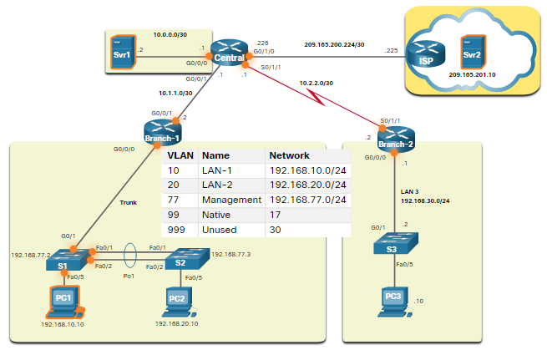
Documentación de red Identifique los dispositivos y los puertos de interés.
Un diagrama de topología lógica de la red, puede ser útil en la identificación de los dispositivos y los puertos principales que se van a supervisar.
Como se muestra en la topología de ejemplo, los dispositivos y puertos de interés incluyen:
PC1 (terminal de administración)
Dos servidores (es decir, Srv1 y Svr2)
Interfaces de router
Puertos clave en switches
Notes:
12 – Resolución de problemas de red
12.1 — Documentación de red
12.1.6 – Paso 2 - Identifique los dispositivos y los puertos de interés.

Slide 10
Documentación de red Paso 3 - Determine la duración de la línea de base
Al capturar datos para el análisis, el período especificado debe ser:
Como mínimo, siete días de duración.
No se deben extender durante más de seis semanas, salvo que se deban medir tendencias específicas a largo plazo.
Por lo general, una línea de base de dos a cuatro semanas es adecuada.
Realice un análisis anual de toda la red o analice la línea de base de diferentes secciones de la red.
Para entender la forma en que el crecimiento y otros cambios afectan la red, el análisis se debe realizar periódicamente.
Notes:
12 – Resolución de problemas de red
12.1 — Documentación de red
12.1.7 – Paso 3 - Determine la duración de la línea de base

Slide 11
Documentación de red Medición de datos
La figura detalla algunos de los comandos más comunes de Cisco IOS para la recopilación de datos.
Comando | Descripción
show version | Muestra el tiempo de actividad, información sobre la versión del software y del hardware del dispositivo.
show ip interface [brief] show ipv6 interface [brief] | Muestra todas las opciones de configuración establecidas en una interfaz.
show interfaces | Muestra la salida detallada de cada interfaz.
show ip route [static |eigrp |ospf |bgp] show ipv6 route [static |eigrp |ospf |bgp] | La tabla de routing consta de redes conectadas directamente y redes remotas aprendidas.
show cdp neighbors detail | Muestre información detallada acerca de los dispositivos Cisco conectados directamente.
show arp show ipv6 neighbors | Muestra el contenido de la tabla ARP (IPv4) y la tabla vecina (IPv6).
show running-config | Muestre la configuración actual.
show vlan | Muestra el estado de las VLAN en un switch.
show port | Muestra el estado de los puertos en un switch.
show tech-support | Se utiliza para recopilar una gran cantidad de información utilizando varios comandos show para propósitos de informes de soporte técnico.
Notes:
12 – Resolución de problemas de red
12.1 — Documentación de red
12.1.8 — Medición de datos
12.1.9 – Verifique su comprensión: Documentación de la red

Slide 12
12.2 Proceso de solución de problemas
Notes:
12 – Resolución de problemas de red
12.2 – Proceso de solución de problemas

Slide 13
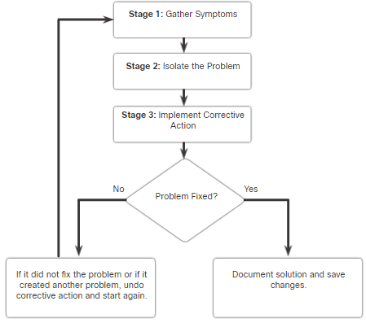
Proceso de solución de problemas Procedimientos generales de solución de problemas
La solución de problemas puede llevar mucho tiempo porque las redes difieren, los problemas difieren y la experiencia de solución de problemas varía.
El uso de un método estructurado de solución de problemas acortará el tiempo general de solución de problemas.
Existen varios procesos de solución de problemas que se pueden usar para resolver un problema.
La figura muestra el diagrama de flujo lógico de un proceso simplificado de solución de problemas de tres etapas.
Notes:
12 – Solución de problemas de red
12.2 – Proceso de solución de problemas
12.2.1 – Procedimientos generales de solución de problemas

Slide 14
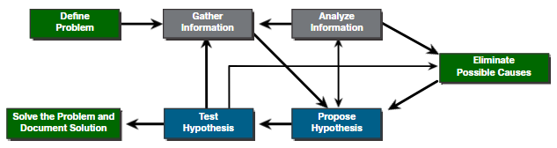
Proceso de solución de problemas Proceso de siete pasos para la solución de problemas
La figura muestra un proceso de solución de problemas de siete pasos más detallado.
Pasos | Descripción
Defina el problema | Compruebe que existe un problema y, a continuación, defina correctamente cuál es el problema.
Recopilar información | Los destinos (es decir, hosts, dispositivos) se identifican, se accede y se recopila información.
Analizar información | Identifique posibles causas mediante documentación de red, líneas base de red, bases de conocimiento y pares.
Elimine posibles causas | Elimine progresivamente las posibles causas para eventualmente identificar la causa más probable.
Proponer hipótesis | Cuando se ha identificado la causa más probable, se debe formular una solución.
Probar la hipótesis | Evaluar la urgencia del problema, crear un plan de reversión, implementar la solución y verificar el resultado.
Resuelva el problema | Cuando se resuelva, informe a todos los involucrados y documente la causa y la solución para ayudar a resolver problemas futuros.
Notes:
12 – Solución de problemas de red
12.2 – Proceso de solución de problemas
12.2.2 – Proceso de siete pasos para la solución de problemas

Slide 15
Proceso de solución de problemas Preguntas a los usuarios finales
La tabla de la izquierda proporciona algunas pautas y ejemplos de preguntas para los usuarios finales.
Pautas | Preguntas de ejemplo para los usuarios finales
Haga preguntas pertinentes. | ¿Qué no funciona? Exactamente, ¿cuál es el problema? ¿Qué intenta lograr?
Determine el alcance del problema. | ¿A quién afecta este problema? ¿Eres solo tú u otros? ¿En qué dispositivo está pasando esto?
Determine cuándo y con qué frecuencia ocurre o ocurrió el problema. | ¿Cuándo se produjo el problema exactamente? ¿Cuándo se advirtió el problema por primera vez? ¿Se han mostrado mensajes de error?
Determine si el problema es constante o intermitente. | ¿Puede reproducir el problema? ¿Puedes enviarme una captura de pantalla o un video del problema?
Determine si algo ha cambiado. | ¿Qué se ha modificado desde la última vez que funcionó?
Utilizar cada pregunta como un medio para eliminar o descubrir posibles problemas. | ¿Qué funciona? ¿Qué no funciona?
Notes:
12 – Solución de problemas de red
12.2 – Proceso de solución de problemas
12.2.3 – Hacer preguntas a usuarios finales.

Slide 16
Proceso de solución de problemas Recopilación de información
Comandos de Cisco IOS comunes que se utilizan para recopilar los síntomas de un problema de red.
Comando | Descripción
ping {host |ip-address} | Envía un paquete de solicitud de eco a una dirección y espera una respuesta.
traceroute destination | Identifica la ruta que recorre un paquete a través de las redes.
telnet {host | ip-address} | Se conecta con una dirección IP usando la aplicación Telnet (Nota: Use SSH siempre cuando sea posible).
ssh -l user-id ip-address | Se conecta a una dirección IP con SSH.
show ip interface brief show ipv6 interface brief | Muestra un resumen del estado de todas las interfaces en un dispositivo.
show ip route show ipv6 route | Muestra las tablas de routing IPv4 e IPv6 actuales.
show protocols | Muestra los estado globales y específicos por interfaz de cualquier protocolo de Capa 3 configurado.
debug | Muestra una lista de opciones para habilitar o deshabilitar eventos de depuración.
Notes:
12 – Solución de problemas de red
12.2 – Proceso de solución de problemas
12.2.4 – Recopile información

Slide 17
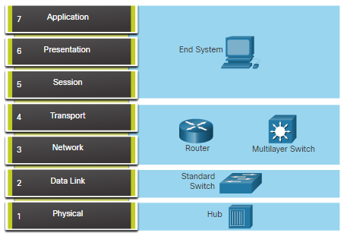
Solución de problemas de proceso Solución de problemas con modelos en capas
Los modelos OSI y TCP/IP se pueden aplicar para aislar los problemas de red cuando durante la solución de problemas.
La figura muestra algunos dispositivos comunes y las capas del modelo OSI que se deben examinar durante el proceso de solución de problemas de cada dispositivo.
Notes:
12 – Solución de problemas de red
12.2 – Proceso de solución de problemas
12.2.5 — Solución de problemas con modelos en capas

Slide 18
Proceso de solución de probelmas Métodos estructurados para la solución de problemas
Los diferentes enfoques de solución de problemas que se pueden utilizar incluyen los siguientes.
Enfoque para la solución de problemas | Descripción
Ascendente | Es un buen método para usar cuando se sospecha que el problema es físico.
Descendente | Use este método para los problemas más simples o cuando crea que el problema está en un software.
Divide y vencerás | Comience en una capa intermedia (es decir, Capa 3) y realice las pruebas en ambas direcciones desde esa capa.
Seguimiento de la ruta | Se utiliza para descubrir la ruta de tráfico real de origen a destino para reducir el alcance de la solución de problemas.
Sustitución | Intercambia físicamente un dispositivo sospechoso problemático por uno conocido y funcional.
Comparación | Intenta resolver el problema comparando un elemento no operativo con el que funciona.
Deducción informada | El éxito de este método varía en función de su experiencia y capacidad de solución de problemas.
Notes:
12 – Solución de problemas de red
12.2 – Proceso de solución de problemas
12.2.6 — Métodos estructurados de solución de problemas

Slide 19
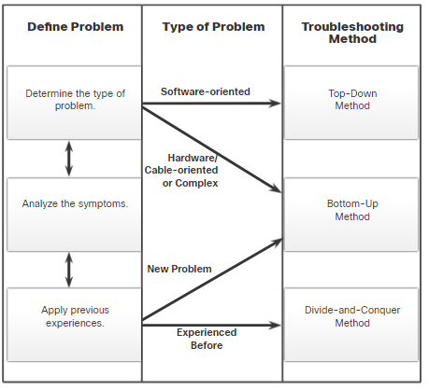
Procesos de solución de problemas Pautas para seleccionar un método de solución de problemas
Para resolver rápidamente los problemas de una red, tómese el tiempo para seleccionar el método más eficaz de resolución de problemas de red.
La figura ilustra qué método se podría utilizar cuando se descubre un cierto tipo de problema.
Solución de problemas es una habilidad que se desarrolla al hacerlo.
Cada problema de red que identifique y resuelva se añade a su conjunto de habilidades.
Notes:
12 – Solución de problemas de red
12.2 – Proceso de solución de problemas
12.2.7 – Pautas para seleccionar un método de solución de problemas
12.2.8 – Verifique su comprensión - proceso de solución de problemas de red.

Slide 20
12.3 Proceso de solución de problemas
Notes:
12 – Solución de problemas de red
12.3 – Proceso de solución de problemas

Slide 21
Herramientas de solución de problemas Herramientas para la solución de problemas de software
Algunas herramientas para la solución de problemas de software incluyen las siguientes:
Herramienta de software | Descripción
Herramientas del sistema de administración de red (NMS) | Software de red incluye las herramientas de monitoreo a nivel de los dispositivos, configuración y administración de fallas. Estas herramientas se pueden usar para investigar y corregir los problemas de red.
Base de conocimientos | Las bases de conocimientos en línea de los proveedores de dispositivos de red se volvieron fuentes de información indispensables. Cuando las bases de conocimientos de los proveedores se combinan con motores de búsqueda de Internet, los administradores de red tienen acceso a una vasta fuente de información fundada en la experiencia.
Herramientas de línea de base | Hay numerosas herramientas disponibles para automatizar la documentación de red y el proceso de línea de base. Las herramientas de línea de base pueden ayudar con tareas habituales como diagramas de red, actualizar el registro de software y hardware de una red y medir de forma rentable la línea de base de uso de ancho de banda de la red.
Notes:
12 – Solución de problemas de red
12.3 – Herramientas para la solución de problemas
12.3.1 – Herramientas para la solución de problemas de software

Slide 22
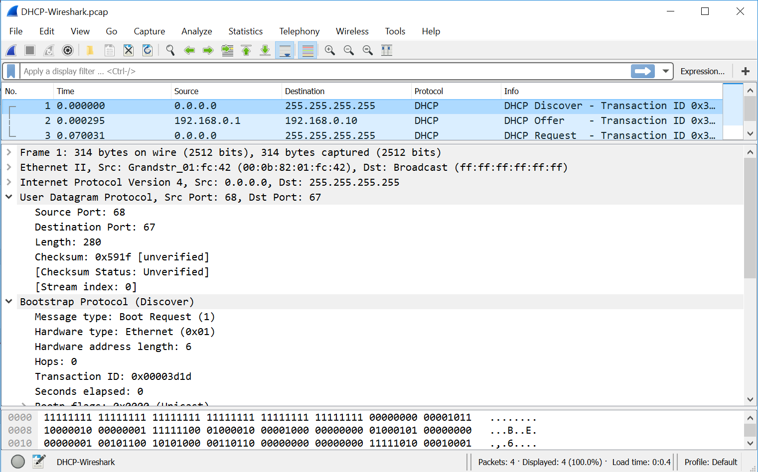
Herramientas de solución de problema Analizador de protocolos
Un analizador de protocolos puede capturar y mostrar la capa física a la información de capa de aplicación contenida en un paquete.
Los analizadores de protocolos, como Wireshark, pueden ayudar a resolver problemas de rendimiento de la red.
Notes:
12 – Solución de problemas de red
12.3 – Herramientas para la Solución de problemas
12.3.2 – Analizadores de protocolos

Slide 23
Herramientas de solución de problemas Herramientas para la solución de problemas de hardware
Hay varios tipos de herramientas de solución de problemas de hardware.
Herramientas para hardware | Descripción
Multímetro digital | Los dispositivos miden los valores eléctricos de voltaje, corriente y resistencia.
Comprobadores de cables | Los portátiles están diseñados para probar los diversos tipos de cables de comunicación de datos.
Analizador de cables | Dispositivos portátiles multifuncionales utilizados para probar y certificar cables de cobre y fibra.
Analizadores de redportátiles | Dispositivo especializado utilizado para solucionar problemas de redes conmutadas y VLAN.
Cisco Prime NAM | Interfaz basada en navegador que muestra el análisis del rendimiento del dispositivo en un entorno conmutado (switched) y enrutado (routed).
Notes:
12 – Solución de problemas de red
12.3 – Herramientas para la resolución de problemas
12.3.3 – Herramientas para la solución de problemas de hardware

Slide 24

Herramientas de solución de problemas Solución de problemas con un servidor de syslog
Los clientes syslog utilizan Syslog para enviar mensajes de registro basados en texto a un servidor syslog.
Los mensajes de registro se pueden enviar a la consola, las líneas VTY, el búfer de memoria o el servidor syslog.
Los mensajes de registro del IOS de Cisco se ubican en uno de ocho niveles.
Cuanto menor es el número del nivel, mayor es el nivel de gravedad.
De forma predeterminada, la consola muestra mensajes de nivel 6 (depuración).
En el comando de salida, los mensajes de sistema del nivel 0 (emergencias) al 5 (notificaciones) se envían al servidor de syslog en 209.165.200.225.
Nivel | Palabra clave
0 | Emergencias
1 | Alertas
2 | Crítico
3 | Errores
4 | Advertencias
5 | Notificaciones
6 | Informativo
7 | Depuración
Notes:
12 – Resolución de problemas de red
12.3 – Herramientas para la resolución de problemas
12.3.4 — Servidor Syslog como herramienta de solución de problemas
12.3.5 — Compruebe su comprensión - Herramientas de solución de problemas

Slide 25
12.4 Síntomas y causas de los problemas de red
Notes:
12 – Resolución de problemas de red
12.4 – Síntomas y causas de los problemas de red

Slide 26
Síntomas y causas para la solución de problemas de red Solución de problemas de la capa física
La tabla enumera los síntomas comunes de los problemas de red de capas físicas.
Síntoma | Descripción
Rendimiento menor a la línea de base | Requiere líneas base anteriores para la comparación. Las razones más frecuentes incluyen servidores sobrecargados o con alimentación insuficiente, configuraciones de router o switch inadecuadas, congestión del tráfico en un enlace de baja capacidad y pérdida crónica de tramas.
Pérdida de conectividad | La pérdida de conectividad podría deberse a un cable fallido o desconectado. Se puede verificar mediante una simple prueba de ping . La pérdida intermitente de la conectividad puede indicar una conexión floja u oxidada.
Cuellos de botella o congestión en la red | Si falla una ruta, los protocolos de enrutamiento podrían redirigir el tráfico a rutas que no sean óptimas. Esto puede provocar congestión o cuellos de botella en esas partes de la red.
Altos porcentajes de utilización de CPU | Las altas tasas de utilización de la CPU indican que un dispositivo está funcionando en o excediendo sus límites de diseño. Si no se aborda rápidamente, la sobrecarga de CPU puede ocasionar que un dispositivo falle o se desactive.
Mensajes de error de la consola | Los mensajes de error notificados en la consola de dispositivos podrían indicar un problema en la capa física. Los mensajes de la consola deben registrarse en un servidor syslog central.
Notes:
12 – Resolución de problemas de red
12.4 – Síntomas y causas de los problemas de red
12.4.1 – Solución de problemas de la capa física

Slide 27
Síntomas y causas para la solución de problemas de red Solución de problemas de la capa física (Cont.)
La tabla enumera los incidentes que comúnmente causan problemas de red en la capa física incluyen los siguientes:
Causa del problema | Descripción
Relacionadas con la alimentación | Revise el funcionamiento de los ventiladores y asegurarse de que los orificios de entrada y salida de ventilación del bastidor no estén obstruidos.
Fallas de hardware | Archivos de controladores NIC defectuosos o corruptos, cables defectuosos o problemas de conexión a tierra pueden causar errores de transmisión de red, como colisiones tardías, tramas cortas y jabber.
Fallas de cableado | Busque cables dañados, cables incorrectos y conectores mal engarzados. Los cables sospechosos se deben probar o cambiar por un cable que se sepa que funcione.
atenuación | La atenuación puede ocurrir cuando la longitud de un cable supera el límite de diseño para los medios o cuando hay una conexión deficiente que se debe a un cable flojo o a contactos sucios u oxidados.
Ruido | La interferencia electromagnética local (EMI) puede ser generada por muchas fuentes, tales como diafonía, cables eléctricos cercanos, grandes motores eléctricos, estaciones de radio FM, radio policial y más.
Errores de configuración de interfaz | Las causas pueden incluir una frecuencia de reloj incorrecta, una fuente de reloj incorrecta y la interfaz no activada. Esto provoca la pérdida de la conectividad a los segmentos de red conectados.
Límites de diseño excedidos | Un componente podría funcionar de manera subóptima si se utiliza más allá de las especificaciones.
Sobrecarga de CPU | Los síntomas incluyen procesos con altos porcentajes de uso de CPU, descartes de cola de entrada, rendimiento lento, tiempos de espera de SNMP, falta de acceso remoto o respuesta lenta o fallida de servicios como DHCP, Telnet y ping.
Notes:
12 – Resolución de problemas de red
12.4 – Síntomas y causas de los problemas de red
12.4.1 – Solución de problemas de la capa física

Slide 28
Síntomas y causas para la solución de problemas de red Solución de problemas de la capa de Enlace de Datos
La tabla enumera los síntomas comunes de los problemas de red de capa de vínculo de datos.
Síntoma | Descripción
Falta de funcionalidad o conectividad en la capa de red o en capas superiores | Algunos problemas de capa 2 pueden detener el intercambio de tramas a través de un enlace, mientras que otros solo provocan un deterioro del rendimiento de la red.
La red funciona por debajo de los niveles de rendimiento de línea de base | Las tramas pueden tomar una ruta subóptima a su destino, pero aún así llegan haciendo que la red experimente un uso inesperado de ancho de banda alto en los enlaces. Un ping extendido o continuo ayuda a revelar si se descartan tramas.
Difusiones excesivas | Los sistemas operativos utilizan ampliamente difusiones y multidifusión. Por lo general, las difusiones excesivas son el resultado de aplicaciones programadas o configuradas incorrectamente, grandes dominios de difusión de capa 2 o problemas de red subyacentes.
Mensajes de la consola | Los routers envía mensajes cuando detecta un problema con la interpretación de las tramas entrantes (problemas de encapsulación o entramado) o cuando se esperan keepalives pero no llegan. El mensaje de la consola más común que indica que existe un problema de Capa 2 es un mensaje que indica que el protocolo de línea está desactivado.
Notes:
12 – Resolución de problemas de red
12.4 – Síntomas y causas de los problemas de red
12.4.2 – Solución de problemas de la capa de enlace de datos

Slide 29
Síntomas y causas para la solución de problemas de red Solución de problemas de la capa de Enlace de Datos
La tabla enumera los problemas que suelen causar problemas de red en la capa de vínculo de datos.
Causa del problema | Descripción
Errores de encapsulación | Se produce cuando los bits colocados en un campo por el remitente no son lo que el receptor espera ver.
Errores de asignación de direcciones | Se produce cuando el direccionamiento de capa 2 y capa no están disponibles.
Errores de entramado | Los errores de tramas pueden deberse al ruido en la línea serial, un cable mal diseñado, una falla de NIC, una diferencia entre dúplex o un error de configuración de reloj de línea de unidad de servicio de canal (CSU).
Fallas o bucles de STP | La mayoría de los problemas de STP se relacionan con el reenvío de bucles, que se produce cuando no se bloquean puertos en una topología redundante y el tráfico se reenvía en círculos indefinidamente, lo que implica una saturación excesiva provocada por una tasa elevada de cambios en la topología STP.
Notes:
12 – Resolución de problemas de red
12.4 – Síntomas y causas de los problemas de red
12.4.2 – Solución de problemas de la capa de enlace de datos

Slide 30
Síntomas y causas para la solución de problemas de red Solución de problemas de la capa de red
La tabla enumera los síntomas comunes de los problemas de red de capa.
Síntoma | Descripción
Falla de red | Se produce cuando esta no funciona o funciona parcialmente, lo que afecta a todos los usuarios y a todas las aplicaciones en la red. Los usuarios y los administradores de red normalmente detectan estas fallas en seguida, las que sin dudas son fundamentales para la productividad de la empresa.
Rendimiento inferior al óptimo | Estos incluyen un subconjunto de usuarios, aplicaciones, destinos o un tipo de tráfico. Es difícil detectar los problemas de optimización, y es incluso más difícil aislarlos y diagnosticarlos. Esto se debe a que varias capas suelen verse involucradas o incluso una sola computadora de host. Puede llevar tiempo determinar que el problema se encuentra en la capa de red.
Notes:
12 – Resolución de problemas de red
12.4 – Síntomas y causas de los problemas de red
12.4.3 – Solución de problemas de la capa de red

Slide 31
Síntomas y causas para la solución de problemas de red Solución de problemas de la capa de red (Cont.)
La tabla enumera los síntomas comunes de los problemas de red de capa.
Causa del problema | Descripción
Problemas generales de red | A menudo, un cambio en la topología puede, sin saberlo, tener efectos en otras áreas de la red. Determine si algún elemento de la red cambió de manera reciente y si hay alguna persona trabajando en la infraestructura de la red en ese momento.
Problemas de conectividad | Compruebe si hay problemas de equipo y conectividad, incluidos problemas de alimentación, problemas ambientales y problemas de nivel 1, como problemas de cableado, puertos defectuosos y problemas de ISP.
Tabla de routing | Revise la tabla de routing para ver si existe algo inesperado, como rutas faltantes o imprevistas.
Problemas de vecinos | Compruebe si hay algún problema con los routers que forman adyacencias vecinas.
Base de datos de topología | Revise la tabla de routing para ver si existe algo inesperado, como rutas faltantes o imprevistas.
Notes:
12 – Resolución de problemas de red
12.4 – Síntomas y causas de los problemas de red
12.4.3 – Solución de problemas de la capa de red

Slide 32
Síntomas y causas para la solución de problemas de red Solución de problemas de la capa de transporte: ACL
La tabla enumera las áreas donde las configuraciones incorrectas ACL ocurren comúnmente.
Configuraciones incorrectas | Descripción
Selección del flujo de tráfico | Se debe aplicar la ACL a la interfaz correcta en el sentido de tráfico apropiado.
Orden de las entradas de control de acceso | El orden de las entradas en una ACL debe ir de lo específico a lo general.
deny any implícita | La ACE implícita puede ser la causa de una configuración incorrecta de ACL.
Dirección y máscaras wildcard IPv4 | Las máscaras de comodín IPv4 complejas son más eficientes, pero están más sujetas a errores de configuración.
Selección del protocolo de la capa de transporte | Es importante que sólo se especifique el protocolo de capa de transporte correcto en una ACE.
Puertos de origen y destino | Asegurarse de que los puertos entrantes y salientes correctos se especifican en un ACE
Uso de la palabra clave established | La palabra clave established aplicada incorrectamente, puede proporcionar resultados inesperados.
Protocolos poco frecuentes | Las ACL configuradas incorrectamente suelen causar problemas en protocolos distintos de TCP y UDP.
Notes:
12 – Resolución de problemas de red
12.4 – Síntomas y causas de los problemas de red
12.4.4 – Solución de problemas de la capa de transporte - ACL

Slide 33
Síntomas y causas para la solución de problemas de red Solución de problemas de la capa de transporte - NAT para IPv4
La tabla enumera áreas frecuentes de interoperabilidad con NAT.
Síntoma | Descripción
BOOTP y DHCP | El paquete de solicitud de DHCP tiene la dirección IPv4 de origen 0.0.0.0. Debido a que la NAT requiere direcciones IPv4 de origen y de destino válidas, BOOTP y DHCP pueden tener dificultades para operar a través de un router que ejecuta una NAT estática o dinámica. La configuración de la característica de aplicación auxiliar IPv4 puede contribuir a la resolución de este problema.
DNS | Un servidor DNS fuera del router NAT no tiene una representación precisa de la red dentro del enrutador. La configuración de la característica de aplicación auxiliar IPv4 puede contribuir a la resolución de este problema.
SNMP | Una administración SNMP en un lado de un router NAT no pueda comunicarse con los agentes SNMP del otro lado del router NAT. La configuración de la característica de aplicación auxiliar IPv4 puede contribuir a la resolución de este problema.
Protocolos de tunneling y cifrado | Los protocolos de cifrado y tunneling suelen requerir que el tráfico se origine en un puerto UDP o TCP específico o usan un protocolo en la capa de transporte que la NAT no puede procesar.
Notes:
12 – Resolución de problemas de red
12.4 – Síntomas y causas de los problemas de red
12.4.5 – solución de problemas de la capa de transporte - NAT para IPv4

Slide 34
Síntomas y causas para la solución de problemas de red Solución de problemas de la capa aplicacion
La tabla proporciona una breve descripción de estos protocolos de capa de aplicación.
Aplicaciones | Descripción
SSH/Telnet | Permite a los usuarios establecer conexiones de sesión de terminal a los hosts remotos.
HTTP | Admite el intercambio de texto, gráficos, sonido, video y otros archivos multimedia en la Web.
FTP | Realiza transferencias interactivas de archivos entre los hosts.
TFTP | Realiza transferencias interactivas básicas de archivos, generalmente, entre hosts y dispositivos de red.
SMTP | Admite servicios básicos de entrega de mensajes.
POP | Conecta a los servidores de correo electrónico y descarga correo electrónico.
SNMP | Recopila información de administración de dispositivos de red.
DNS | Asigna direcciones IP a los nombres asignados a los dispositivos de red.
NFS | Sistema de archivos de red (NFS): habilita las computadoras para montar unidades en hosts remotos y operarlas como si fueran unidades locales.
Notes:
12 – Resolución de problemas de red
12.4 – Síntomas y causas de los problemas de red
12.4.6 – Solución de problemas de la capa de aplicación
12.4.7 — Compruebe su comprensión - Síntomas y causas de problemas de red

Slide 35
12.5 Solución de problemas de conectividad IP
Notes:
12 – Resolución de problemas de red
12.5 – Solución de problemas de conectividad IP

Slide 36
Solución de problemas de conectividad IP Componentes de la solución de problemas de conectividad de extremo a extremo (end to end)
Los pasos de enfoque ascendente cuando no hay conectividad end-to-end son los siguientes:
Revisar la conectividad física en el punto donde se detiene la comunicación de red.
Revisar las incompatibilidades de dúplex.
Revisar el direccionamiento de las capas de enlace de datos y de red en la red local.
Verificar que el gateway predeterminado sea correcto.
Asegurarse de que los dispositivos determinen la ruta correcta del origen al destino.
Verificar que la capa de transporte funcione correctamente.
Verificar que no haya ACL que bloqueen el tráfico.
Asegurarse de que la configuración del DNS sea correcta.
Notes:
12 – Solución de problemas de red
12.5 – Solución de problemas de conectividad IP
12.5.1 – Componentes de la solución de problemas de conectividad de extremo a extremo

Slide 37
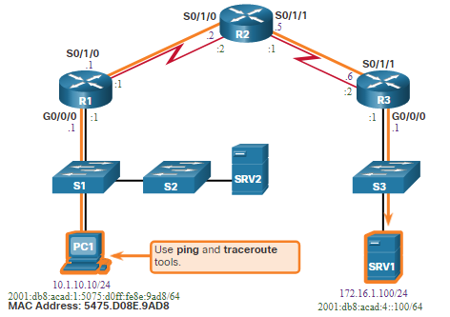
Solución de problemas de conectividad IP Problema de conectividad de extremo a extremo, inicio a la solución de problemas
Generalmente, lo que da inicio a un esfuerzo de resolución de problemas es la detección de un problema con la conectividad de extremo a extremo.
Dos de las utilidades más comunes que se utilizan para verificar un problema con la conectividad de extremo a extremo son ping y traceroute.
Notes:
12 – Solución de problemas de red
12.5 – Solución de problemas de conectividad IP
12.5.2 – Problema de conectividad de extremo a extremo, inicio a la solución de problemas

Slide 38
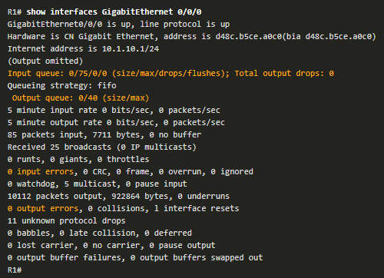
Solución de problemas de conectividad IP Paso 1: Verificar la capa física
El comando show interfaces es útil al solucionar problemas relacionados al rendimientos en los que se sospecha que el hardware es la causa.
De interés en la salida son los:
Estado de la interfaz
Descartes de cola de entrada
Descartes de cola de salida
Errores de entrada
Errores de salida
Notes:
12 – Resolución de problemas de red
12.5 – Solución de problemas de conectividad IP
12.5.3 – Paso 1 - Verificar la capa física

Slide 39
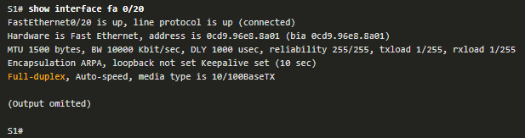
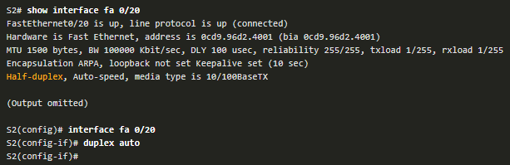
Solución de problemas de conectividad IP Paso 2 - Revisar las incompatibilidades de dúplex
El estándar Gigabit Ethernet IEEE 802.3ab exige el uso de la autonegociación, para velocidad, dúplex y prácticamente todos los NICs Fast Ethernet también usan autonegociación predeterminadamente.
Pueden producirse problemas cuando hay una discrepancia dúplex.
Notes:
12 – Solución de problemas de red
12.5 – Solución de problemas de conectividad IP
12.5.4 – Paso 2 - Revisar las incompatibilidades de dúplex

Slide 40
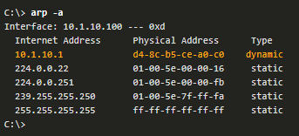
Solución de problemas de conectividad IP Paso 3 - Verificar el direccionamiento en la red local
El comando arp de Windows muestra y modifica las entradas en la caché ARP, que se usan para almacenar las direcciones IPv4 y sus direcciones físicas de Ethernet (MAC) resueltas.
Notes:
12 – Solución de problemas de red
12.5 – Solución de problemas de conectividad IP
12.5.5 – Paso 3 - Verificar el direccionamiento de la red local

Slide 41
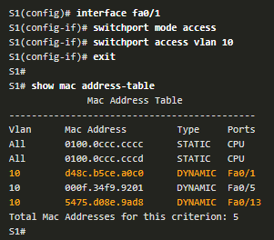
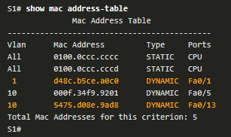
Solución de problemas de conectividad IP Solucionar problemas de asignación de VLAN Ejemplo
Al resolver problemas de conectividad de extremo a extremo, otro problema que se debe considerar es la asignación de VLAN.
Por ejemplo, la dirección MAC en Fa0/1 debe estar en VLAN 10 en lugar de VLAN 1.
La siguiente configuración cambia Fa0/1 a VLAN 10 y verifica el cambio.
Notes:
12 – Solución de problemas de red
12.5 – Solución de problemas de conectividad IP
12.5.6 — Ejemplo de solución de problemas de asignación de VLAN

Slide 42
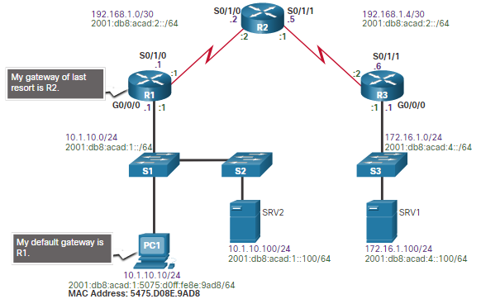
Solución de problemas de conectividad IP Paso 4: Verificar el gateway predeterminado
Las puertas de enlace predeterminadas mal configuradas o que faltan pueden causar problemas de conectividad.
En la figura, por ejemplo, las puertas de enlace predeterminadas para:
R1 es 192.168.1.2 (R2)
PC1 es 10.1.10.1 (R1 G0/0/0)
Comandos útiles para verificar la puerta de enlace predeterminada en:
R1: show ip route
PC1: impresión de ruta (o netstat —r )
Notes:
12 – Solución de problemas de red
12.5 – Solución de problemas de conectividad IP
12.5.7 – Paso 4 - Verificar el gateway predeterminado

Slide 43
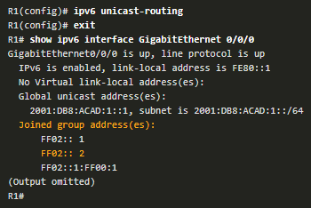
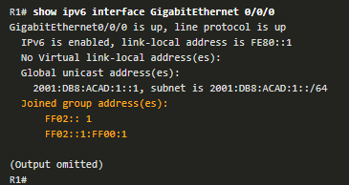
Solución de problemas de conectividad IP Solucionar problemas de puerta de enlace predeterminada de IPv6
Un gateway IPv6 predeterminado puede configurarse manualmente usando SLAAC o con DHCPv6.
Por ejemplo, un PC no puede adquirir su configuración IPv6 mediante SLAAC. El resultado del comando falta el grupo de multidifusión de todos IPv6-router (FF02: :2).
R1 está habilitado como un router IPv6 y ahora la salida verifica que R1 sea miembro de ff02: :2, el grupo multidifusión de routers todos-IPV6.
Notes:
12 – Solución de problemas de red
12.5 – Solución de problemas de conectividad IP
12.5.8 — Ejemplo de solución de problemas de la puerta de enlace predeterminada de IPv6

Slide 44
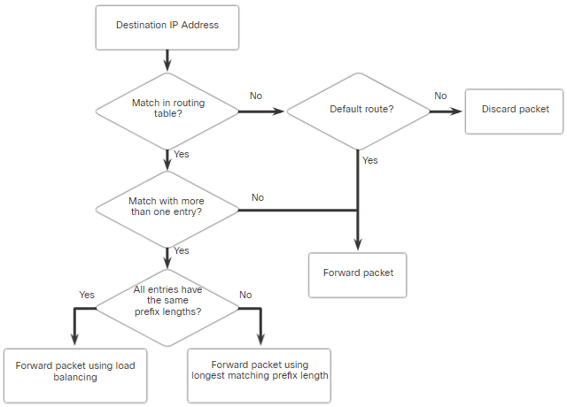
Solución de problemas de conectividad IP Paso 5: Verificar la ruta correcta
Al resolver problemas, con frecuencia es necesario verificar la ruta hacia la red de destino.
La figura describe el proceso de las tablas de routing IPv4 e IPv6.
El proceso de reenvío de paquetes IPv4 e IPv6 se basa en la coincidencia más larga de bits o de prefijos.
El proceso de la tabla de routing intenta reenviar el paquete mediante una entrada en la tabla de routing con el máximo número de bits coincidentes en el extremo izquierdo.
La longitud de prefijo de la ruta indica el número de bits coincidentes.
Notes:
12 – Solución de problemas de red
12.5 – Solución de problemas de conectividad IP
12.5.9 – Paso 5 - Verificar la ruta correcta

Slide 45
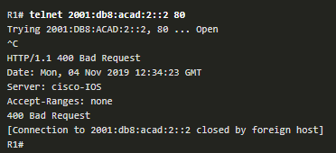
Solución de problemas de conectividad IP Paso 6: Verificar la capa de transporte
Dos de los problemas más frecuentes que afectan la conectividad de la capa de transporte incluyen las configuraciones de ACL y de NAT.
Una herramienta frecuente para probar la funcionalidad de la capa de transporte es la utilidad Telnet.
Por ejemplo, el administrador intenta Telnet a R2 usando el puerto 80.
Notes:
12 – Solución de problemas de red
12.5 – Solución de problemas de conectividad IP
12.5.10 – Paso 6: Verificar la capa de transporte

Slide 46
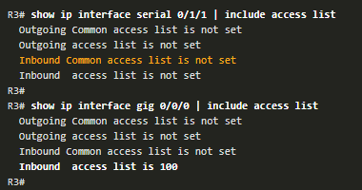
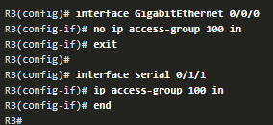
Solución de problemas de conectividad IP Paso 7 - Verificar las ACL
En los routers, puede haber ACL configuradas que prohíben a los protocolos atravesar la interfaz en sentido entrante o saliente.
En este ejemplo, ACL 100 se ha configurado incorrectamente como entrante en el G0/0/0 en lugar de como entrante en S0/1/1.
La ACL se elimina de G0/0/0 y se configura como entrante en S0/1/1.
Notes:
12 – Solución de problemas de red
12.5 – Solución de problemas de conectividad IP
12.5.11 – Paso 7 - Verificar las ACL

Slide 47

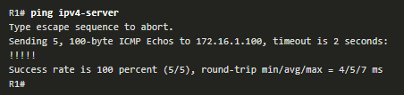
Solución de problemas de conectividad IP Paso 8: Verificar DNS
El protocolo DNS controla el DNS, una base de datos distribuida mediante la cual se pueden asignar nombres de host a las direcciones IP.
Cuando configura el DNS en el dispositivo, puede reemplazar el nombre de host por la dirección IP con todos los comandos IP, como ping o telnet.
Utilice el comando ip host global configuration para introducir un nombre que se utilizará en lugar de la dirección IPv4 del switch o router, como se muestra en la salida del comando.
Para visualizar la información de asignación de nombre a dirección IP en una computadora con Windows, use el comando nslookup.
Notes:
12 – Solución de problemas de red
12.5 – Solución de problemas de conectividad IP
12.5.12 – Paso 8 - Verificar DNS

Slide 48
Solución de problemas de conectividad IP Packet Tracer: Solución de problemas de redes empresariales
En esta actividad de Packet Tracer, completará los siguientes objetivos:
Parte 1: Verificar las tecnologías de switching
Parte 2: Verificar DHCP
Parte 3: Verificar Routing
Parte 4: Verificar las tecnologías WAN
Parte 5. Verificar la conectividad
Notes:
12 – Solución de problemas de red
12.5 – Solución de problemas de conectividad IP
12.5.13 – Packet Tracer - solución de problemas de redes empresariales

Slide 49
12.6 - Módulo de práctica y cuestionario
Notes:
12 – Solución de problemas de red
12.6 Módulo de Práctica y Cuestionario

Slide 50
Diseño estructurado Packet Tracer: solución de problemas de red
En esta actividad de Packet Tracer, completará los siguientes objetivos:
Probar la conectividad de red.
Compilar la información de direccionamiento del host.
Acceda de forma remota a dispositivos de puerta de enlace predeterminados.
Documente las configuraciones predeterminadas del dispositivo.
Descubra dispositivos en la red.
Dibuje la topología de la red.
Notes:
12 – Solución de problemas de red
12.6 Módulo de Práctica y Cuestionario
12.6.1 — Packet Tracer — Solución de problemas de red

Slide 51
Diseño estructurado Packet Tracer – Desafío de solución de problemas, uso de documentación para resolver problemas
En esta actividad de Packet Tracer, completará los siguientes objetivos:
Usar varias técnicas y herramientas para identificar los problemas de conectividad.
Usar la documentación para guiar las iniciativas de solución de problemas.
Identificar problemas de red específicos.
Implementar soluciones al los problemas de la red de comunicación.
Verificar el funcionamiento.
Notes:
12 – Solución de problemas de red
12.6 Módulo de Práctica y Cuestionario
12.6.2 – Packet Tracer – Desafío de solución de problemas – Use la documentación para resolver los problemas

Slide 52
Práctica del módulo y cuestionario ¿Qué aprendí en este módulo?
La documentación de red común incluye topologías de red físicas y lógicas, documentación de dispositivos de red y documentación de línea de base de rendimiento de red.
El proceso de solución de problemas debe guiarse por métodos estructurados como el proceso de solución de problemas de siete pasos: (es decir, 1. Defina el problema, 2. Recopile información, 3. Analice información, 4. Elimine posibles causas, 5. Proponga una hipótesis, 6. Pruebe la hipótesis, and 7. Resuelva el problema).
Las herramientas de solución de problemas incluyen herramientas NMS, bases de conocimiento, herramientas de base, analizador de protocolos, multímetros digitales, probadores de cables, analizadores de cables, analizadores de redes portátiles, Cisco Prime NAM y servidores de syslog.
Los problemas de capa física causan fallas y condiciones subóptimas. Los problemas de capa de vínculo de datos suelen deberse a errores de encapsulación, errores de asignación de direcciones, errores de trama y fallos o bucles STP. Los problemas de capa de red incluyen IPv4, IPv6, protocolos de routing (como EIGRP, OSPF, etc.). Los problemas de la capa de transporte pueden estar mal configurados NAT o ACL. Los problemas de capa de aplicación pueden resultar en recursos inalcanzables o inutilizables.
Notes:
12 – Solución de problemas de red
12.6 Módulo de Práctica y Cuestionario
12.6.3 – ¿Qué aprendí en este módulo?

Slide 53
Práctica del módulo y cuestionario ¿Qué aprendí en este módulo? (continuación)
Se puede utilizar un método de solución de problemas de abajo hacia arriba para resolver problemas de conectividad. Comience a verificar la capa física, verifique si hay discrepancias dúplex, verifique el direccionamiento y la puerta de enlace predeterminada, verifique que se haya tomado la ruta correcta y verifique la capa de transporte.
Notes:
12 – Solución de problemas de red
12.6 Módulo de Práctica y Cuestionario
12.6.3 – ¿Qué aprendí en este módulo?

Slide 54
Módulo 12: Solución de problemas de red Nuevos términos y comandos
Network topology diagram Physical topology Logical topology Network device documentation Network baseline Troubleshooting processes Seven-step troubleshooting process Bottom-up troubleshooting approach Top-down troubleshooting approach Divide-and-Conquer troubleshooting approach Follow-the-Path troubleshooting approach Substitution troubleshooting approach Comparison troubleshooting approach Educated Guess troubleshooting approach Network management system (NMS) tools Protocol analyzers Digital multimeters | Cable testers Cable analyzers Portable Network Analyzers Cisco Prime NAM Syslog

